Slide 1
マーケティング 第26回
合同会社YuMK

Slide 2
後半15回で学んでいること
4Pの「宣伝の方法」を学ぶ
分析
計画
実行
具体的な売り方を
決めていく
①
パッケージ
②
価格
③
流通場所
④
宣伝方法

Slide 3

その中でも特に
Webマーケティングについて学んでいます

Slide 4
サイトへの流入方法
マーケティング戦略
これまで
学んだこと
良い
コンテンツ
流入経路の設計
タイトル
サムネ画像
本体
自然流入
広告流入

Slide 5
今回のテーマ(前回からの続き)
LPの設計方法を学ぶ

Slide 6
作成したLPに集客してみましょう
目標：100人の生徒を獲得する
リスティング広告の設定
ディスプレイ広告の設定
インスタグラム広告の設定

Slide 7
作成したLPに集客してみましょう
目標：100人の生徒を獲得する
リスティング広告の設定
ディスプレイ広告の設定
インスタグラム広告の設定

Slide 8
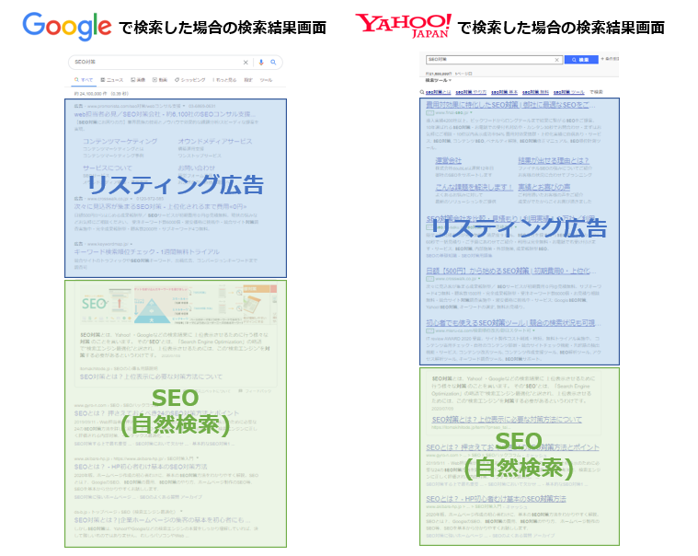
リスティング広告の設計

Slide 9
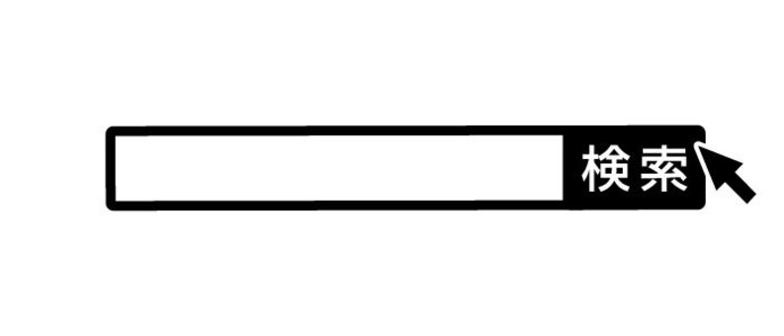
ユーザーが検索する語句の事を「キーワードと呼びます」
ゲーム おすすめ
ゲーム 人気
エアコン 通販

Slide 10

どういう検索した人が来ると思う？KWを考えてみよう
みんなが作った
LPへの誘導

Slide 11
軸ワードを出す
『プログラム 学校』
掛け合わせ対象キーワード
（通称軸ワード）
それ単体でもサービスや商品を表している

Slide 12
軸ワードを出す
『プログラム 学校』
掛け合わせワード
それ単体では何のサービスかはわからないが、掛け合わせることでニーズの詳細がわかる

Slide 13
掛け合わせキーワードを複数出す
掛け合わせパターンを複数出すときのやり方
作業１：掛け合わせるジャンル（ニーズの種類）を考える
作業２：ジャンルごとに掛け合わせ対象となるキーワードを出す
異なるニーズ
異なるニーズ
異なるニーズ
異なるニーズ
作業①→
予約する | 価格を調べる | 地域 | 安さ
予約 | 価格 | 東京 | 激安
 | 費用 | 大阪 | 格安
 | 金額 | 福岡 | 安い
作業②→

Slide 14
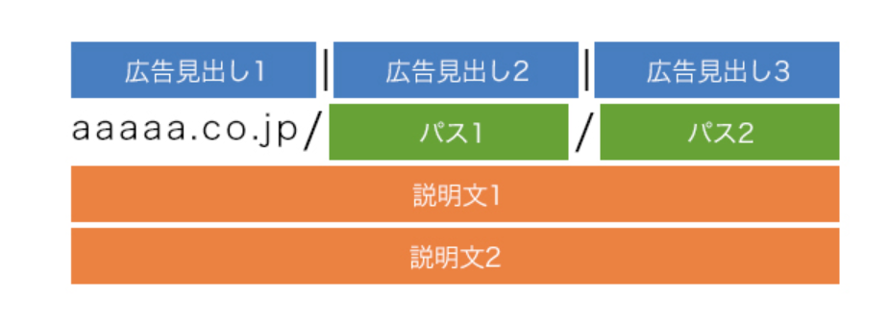
リスティングの広告文を作りましょう
見出し1：全角15文字(半角30文字)
見出し2：全角15文字(半角30文字)
説明文1：全角45文字(半角90文字)
説明文2：全角45文字(半角90文字)
画像出典元：https://support-marketing.yahoo.co.jp/promotionalads/ss/articledetail?lan=ja&aid=13421

Slide 15
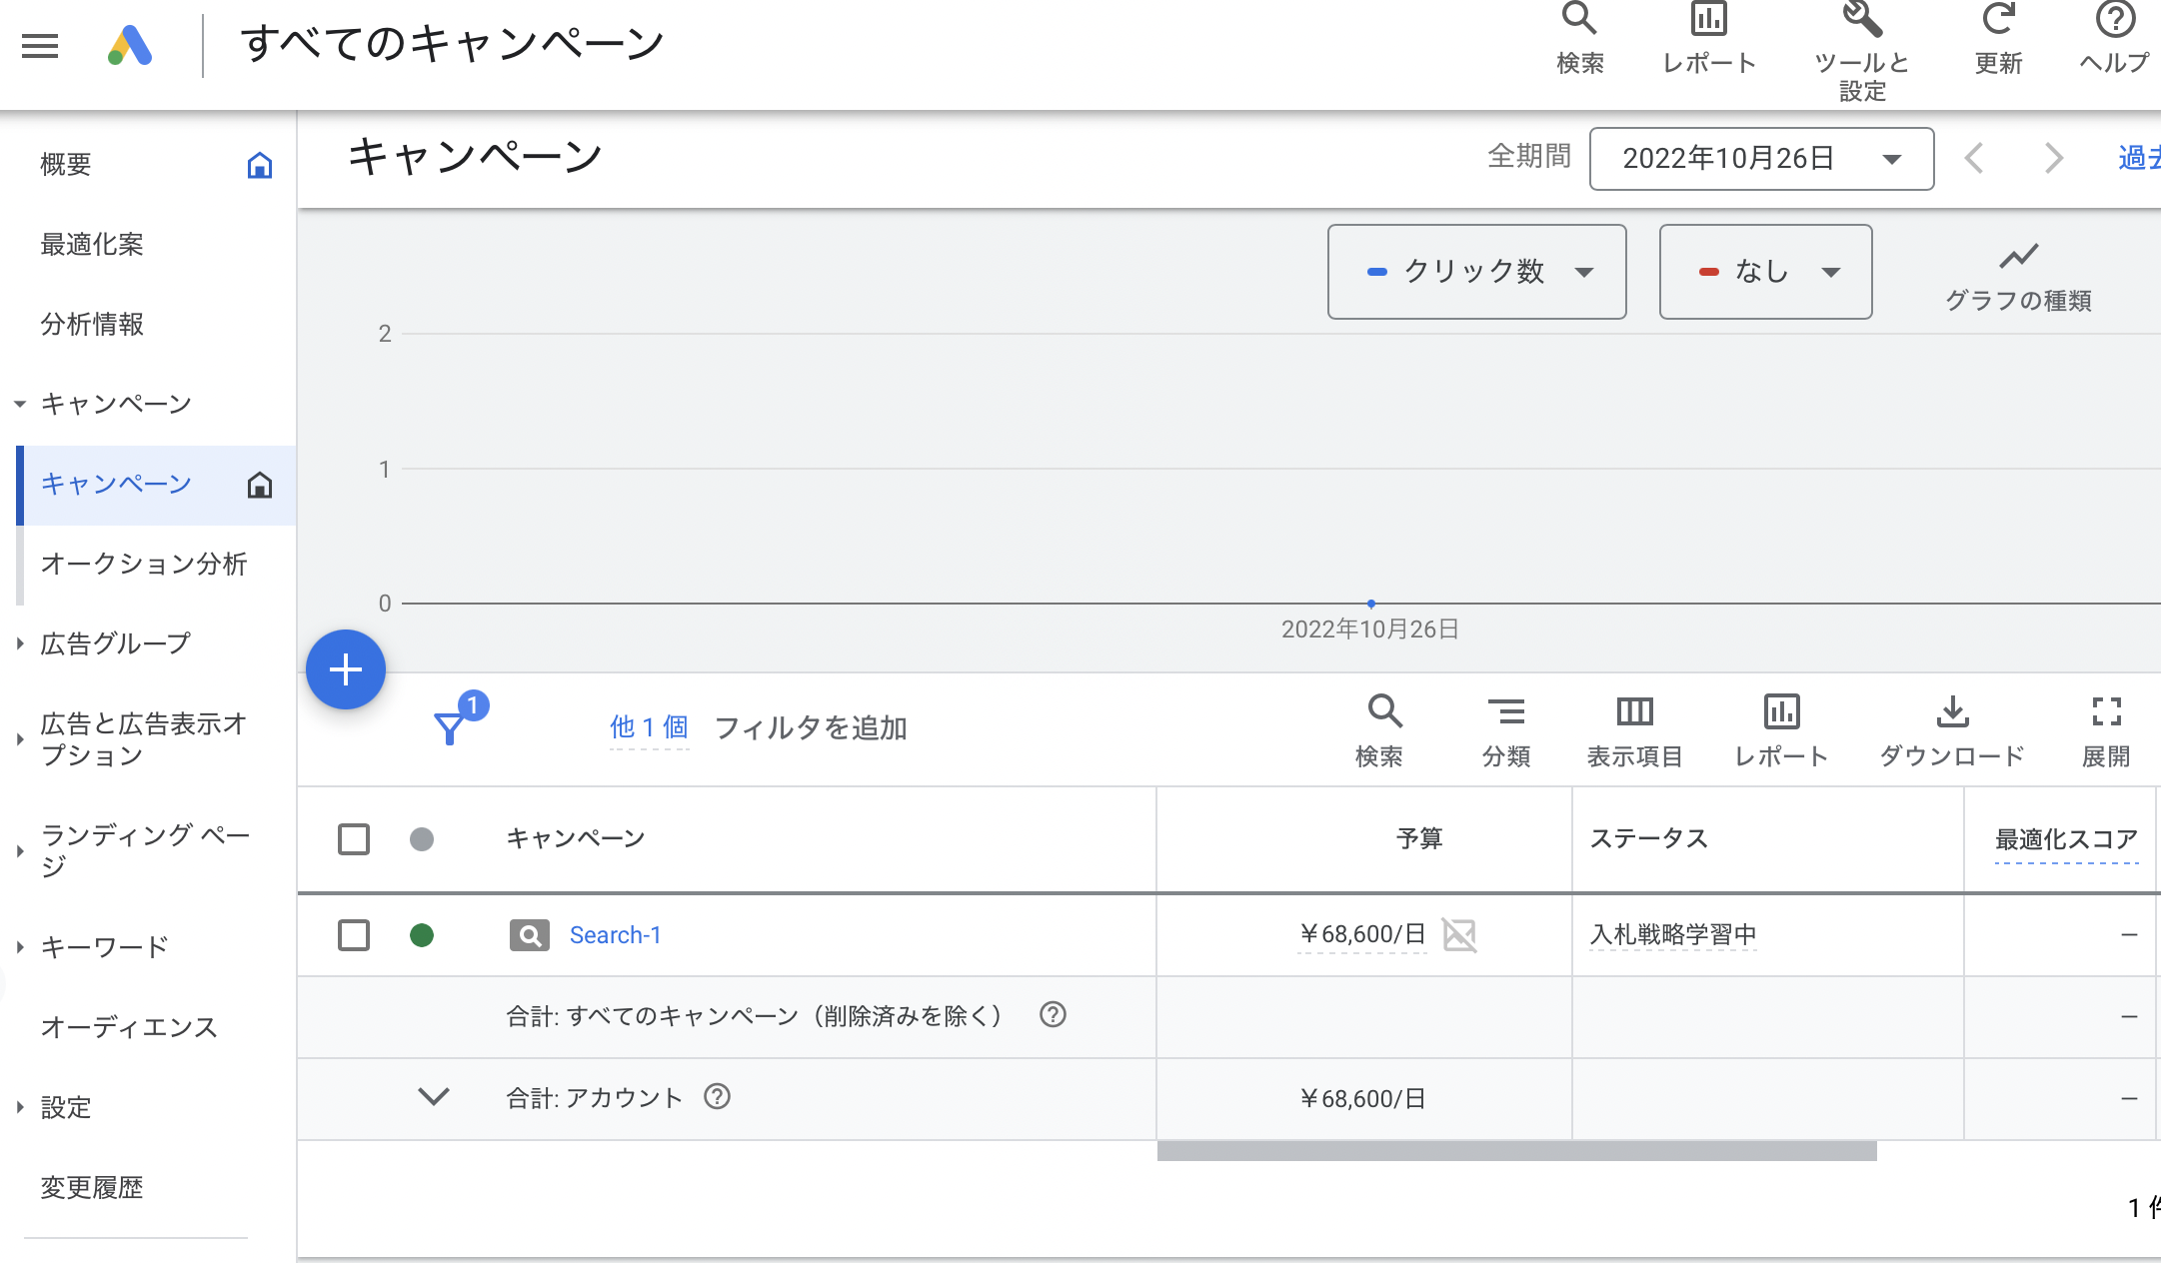
管理画面に登録しよう
今後あたらあしいキャンペーンを作る場合はここからクリックして作る

Slide 16
作成したLPに集客してみましょう
目標：100人の生徒を獲得する
リスティング広告の設定
ディスプレイ広告の設定
インスタグラム広告の設定

Slide 17
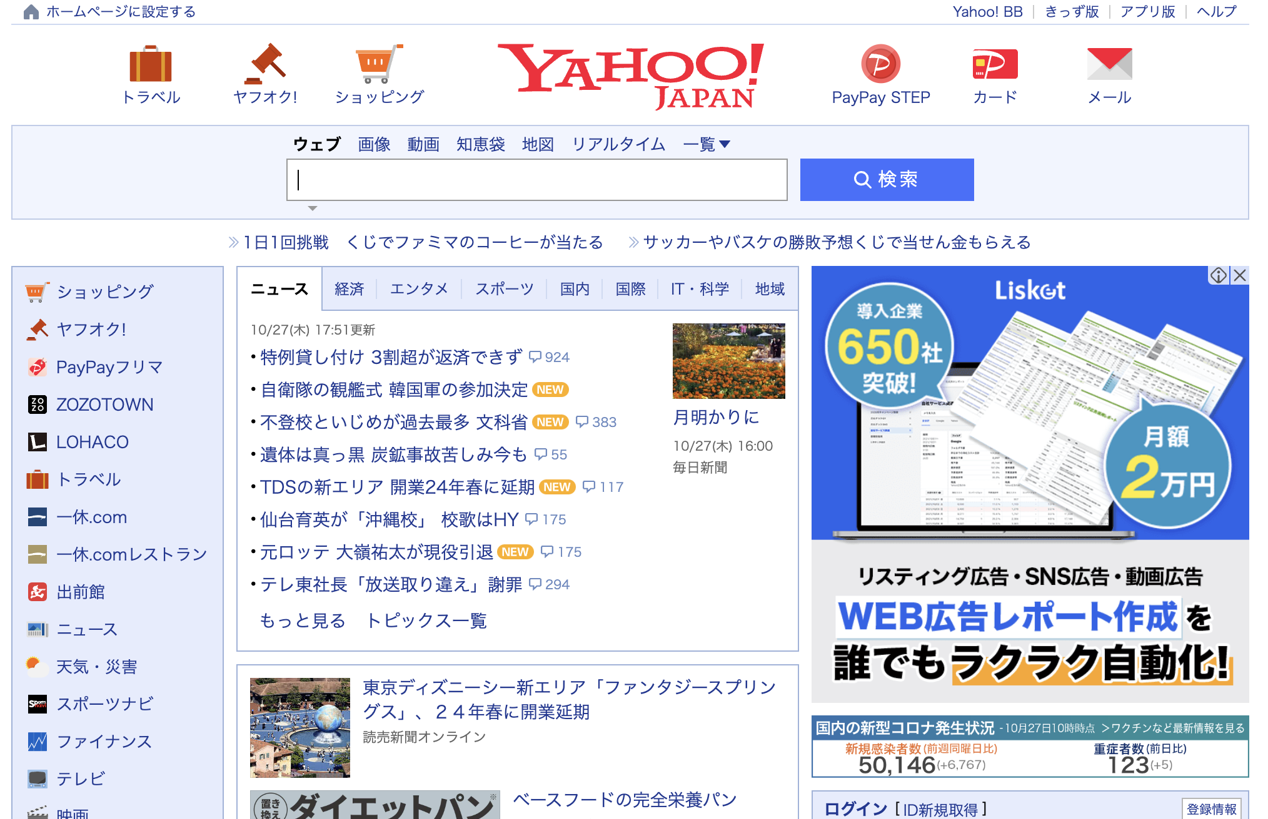
ディスプレイ広告とはこんなやつだったね

Slide 18
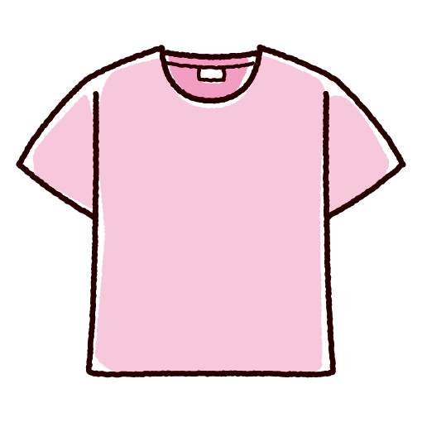


バナーの6つの要素
Tシャツ激安セール中
1枚300円～ 秋のバーゲン開催中

Slide 19
具体的な作り方
方向性を決める
素材を用意する
仮置きする
デザインを整える

Slide 20
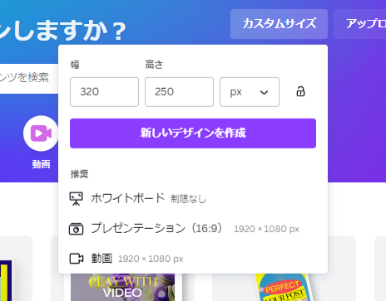
今回は2サイズで作ってみる
最初にこちらのサイズを作る
同じ素材を使って
横長のサイズになるように
リサイズする
「320 x 250」
「 1200 × 628 」
1200
628

Slide 21
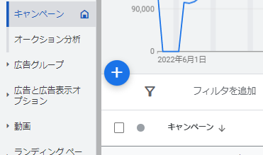
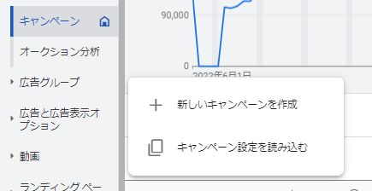
登録方法（GDNの場合）

Slide 22
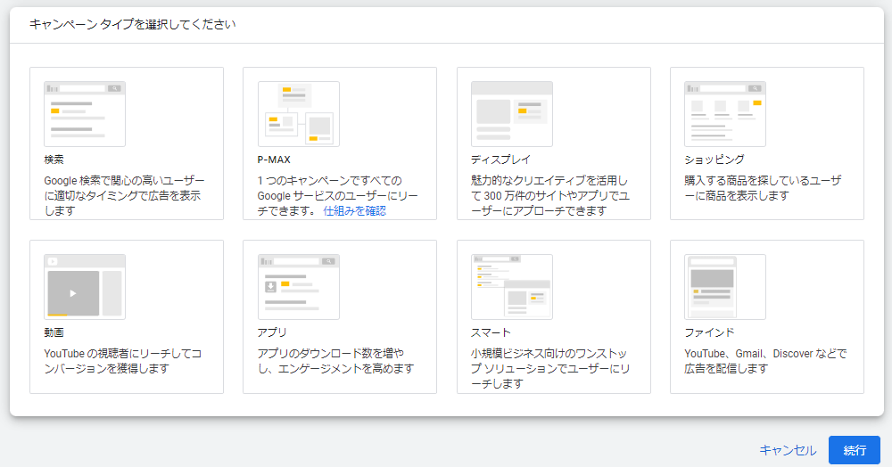

Slide 23
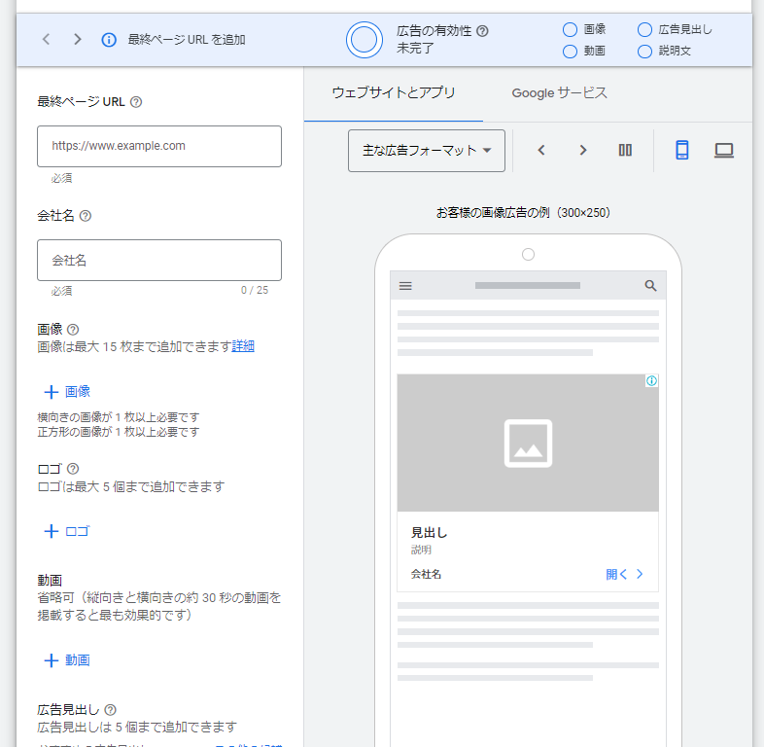
リスティング広告同様
広告素材を設定する
（画像の登録もここで実施）

